Slide 1
Презентация о теории Множественного Интеллекта
Говарда Гарднера.

Slide 2
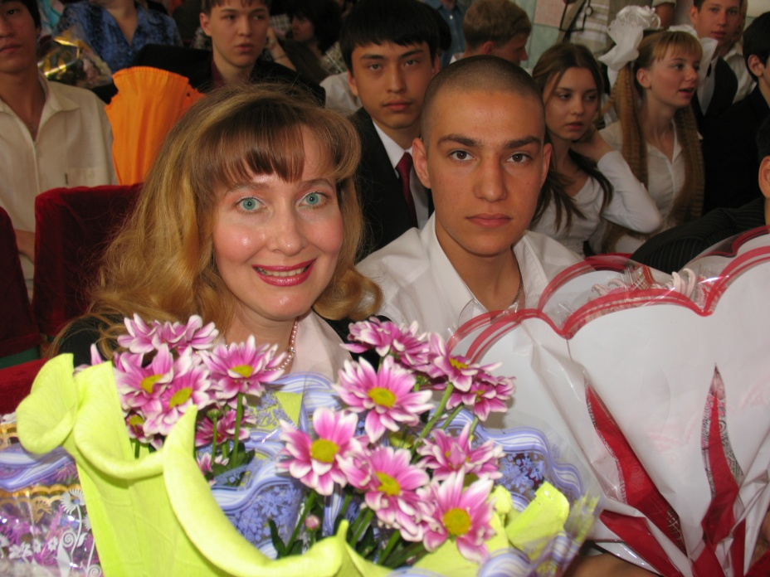
Подготовила учитель биологии
высшей категории
школы-лицей №8 с классами
для одарённых детей
города Павлодара
Синицына Ирина Юрьевна

Slide 3
…Существует более, чем один способ учить тому, что вы считаете важным.»
Г. Гарднер
Гарднер, Говард
Говард Гарднер
англ. Howard Gardner
Дата рождения: 11 июля 1943 (69 лет) Место рождения: Пенсильвания, США
Страна: США Научная сфера: психология, нейропсихология Альма-матер:
Гарвардский Университет
Награды и премии Стипендия Макартура (1981)
Говард Гарднер (англ. Howard Gardner, род. 11 июля 1943, Пенсильвания) — американский психолог, известный как автор понятия Множественный интеллект (Multiple Intelligences), специалист в области клинической психологии и нейропсихологии.

Slide 4
Родители Гарднера переехали в США из нацистской Германии (1938), спасаясь от преследований вместе с волной третьей еврейской эмиграции. В 1961 Говард поступил в Гарвардский Университет, намереваясь изучать историю. Однако, под влиянием Эрика Эриксона он заинтересовался психологией и другими смежными дисциплинами. После знакомства с Джеромом Брюнером (Jerome Bruner) и работами Пиаже, Гарднер еще раз поменял специализацию. В 1971 он защитил докторскую диссертацию по теме детской сенсорики. Совместно с Нельсоном Гудманом разработал т. н. Проект Зеро. [Связь «интеллектов Гарднера» с «уровнями абстрактного интеллекта» и «кодировками» показал Яков Фельдман

Slide 5
Говард Гарднер изучал особенности человеческого мозга и изначально вовсе и не предполагал с помощью своих открытий внести какие-либо изменения в систему образования.

Slide 6
Гарднер обращает внимание на то, что школьная программа в основном делает акцент на двух типах способностей – вербально-лингвистических (преимущественно в письменной форме) и логико-математических. И если школьник не проявил себя в этом “должным” образом, ему приходится довольствоваться незначительными успехами и малыми возможностями для самоактуализации в учебной (академической) деятельности (отсюда и скука, и проблемы дисциплины и потеря мотивации).

Slide 7
Для повышения самооценки ему остается футбольное поле, дворовая компания либо, в лучшем случае, кружок или студия, где он может заняться, на его взгляд, настоящим делом. Но ведь существует множество других знаний, талантов, способных обогатить нашу жизнь и помочь нам эффективно взаимодействовать с окружающим нас миром.

Slide 8
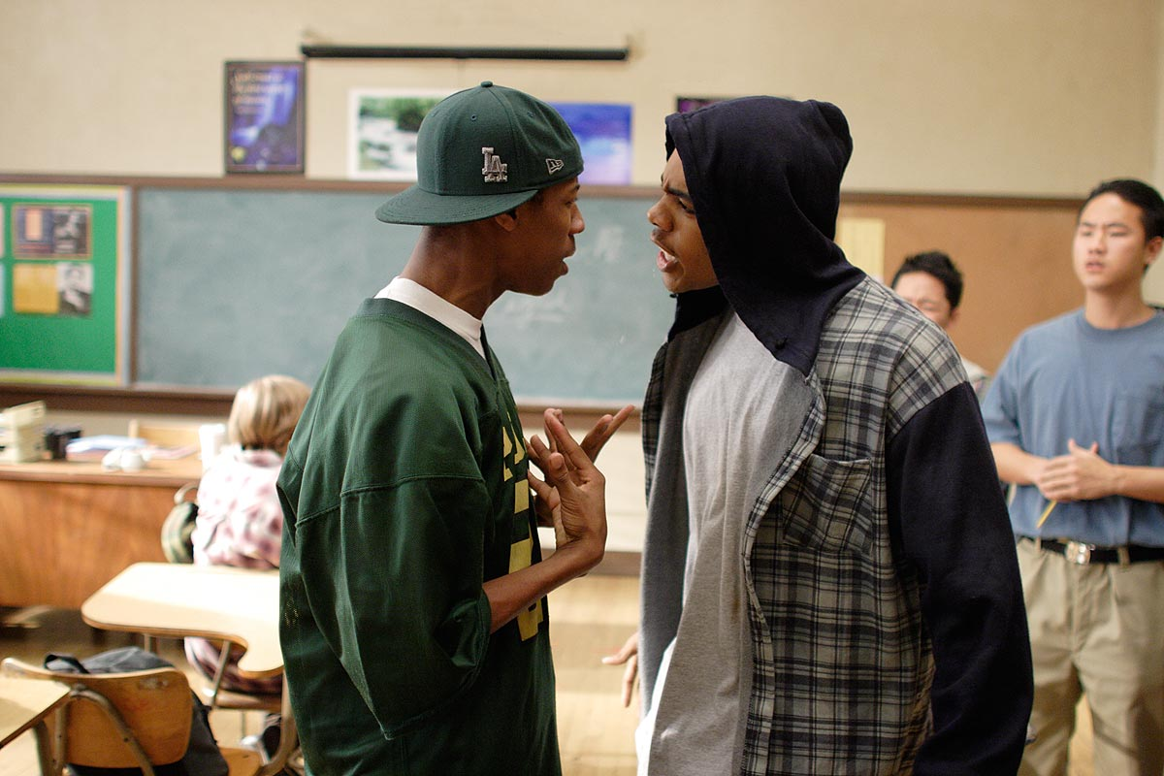

Slide 9
В 1983 году Г.Гарднер опубликовал книгу «Структура ума: теория множественности интеллекта», даже не ожидая, какой переворот она произведет в школьном образовании.
Об эффективности школы принято судить по академической успеваемости учеников, а сегодня главный критерий еще и результаты ЕГ (ЕНТ). Но за этими цифрами и процентами не разглядишь многого. О главных результатах школы говорят лица ее учеников и учителей. Уверенность в своих силах и чувство защищенности, любознательность и веселые искорки в глазах, готовность постигать новое, прийти на помощь, повести за собой, найти способ, и при этом понимать, что ты не хуже и не лучше остальных, ты – это ты, просто другой, потому что мир вокруг многообразен до бесконечности. Именно это вы увидите в фотографиях детей и педагогов
New City School

Slide 11
Эта школа – лидер не только в своей стране. Она известна далеко за ее пределами, благодаря стремлению коллектива не просто учить детей, но помочь каждому обрести себя и найти свой путь. И своим успехом в этом школа отчасти обязана теории множественности интеллекта Говарда Гарднера, на основе которой вот уже более 20 лет строится образовательный процесс.

Slide 12
Философия школы проста: преданные делу люди, объединив свой ум и талант, в силах изменить мир к лучшему. Ее задача – идти вперед в поисках лучшего способа подготовить детей к будущему.

Slide 13
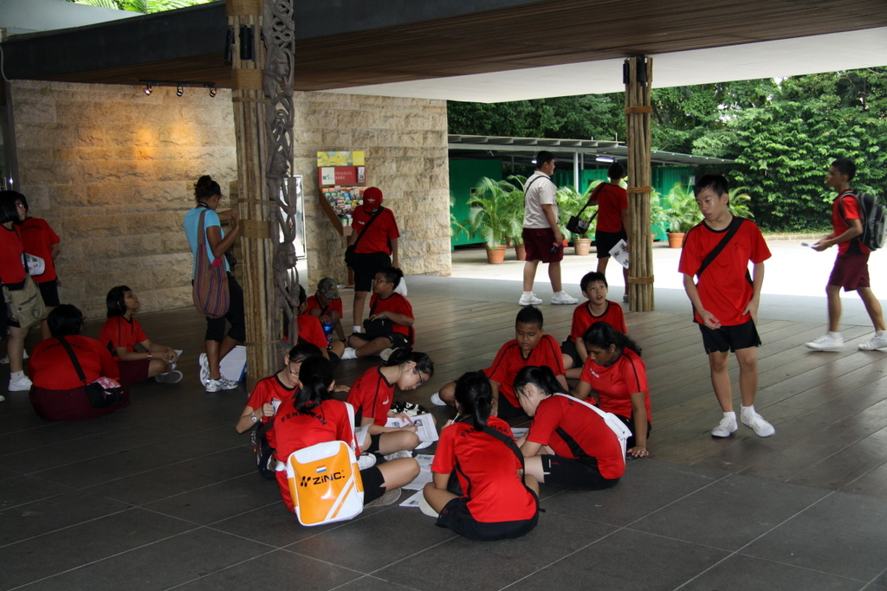

Slide 14
«В Нью Сити Скул тебя не учат, тебе дают возможность. Каждый имеет возможность думать самому, думать иначе, по-своему. Среда школы побуждает и позволяет каждому познавать то, что «зацепило» его ум. …. Ученики Нью Сити не любят вопросы с множественным выбором не за их сложность, формулировки или занудство, а за их ограниченность. Мало на что в жизни есть пять вариантов ответов, и эта школа очень хорошо дает это понять. Недостаточно знать, что происходит, важно понимать как и почему это происходит. Мир – это не учебник, упражнение или математический тест; он абстрактен, необъятен и хаотичен». (Джордж Зиглер, выпускник школы, студент Чикагского университета).

Slide 15
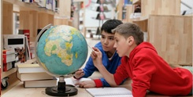
«В каждом человеке есть своя душевная нота. И велика ценность тех, кто способен услышать ее звучание, помочь обрести ей нужную тональность.»
Л.Н.Толстой

Slide 16
Число школ, применяющих теорию множественности интеллекта, в мире растет. Их опыт интересен не только своей непохожестью, но, главным образом, способностью создать образовательную среду в школе, где каждый успешен. И взращиваемое в этой среде понимание маленьким человеком сильных сторон своей личности и своих способностей становится фундаментом их дальнейшей взрослой жизненной успешности.

Slide 17
«… поистине гораздо более нуждаются в воспитании люди даровитые, так как деятельный ум, не будучи занят чем-либо полезным, займется бесполезным, пустым и пагубным. Чем плодороднее поле, тем обильнее оно производит терновник и чертополох, если его не засеять семенами мудрости и добродетелей», - эти слова Я.А.Коменского

Slide 18
Говард Гарднер длительное время изучал познавательные характеристики мозга, поврежденного в результате инсульта или несчастного случая, мозга одаренных людей, умственно-отсталых, представителей разных этнических культур. Гарднер изменил представление об интеллекте, как о едином раз и навсегда определяющем врожденные способности и навыки решения проблем.

Slide 19
Его теория «не ставит под вопрос существование общего интеллекта, но исследует возможности, выходящие за рамки одного понятия. В результате своих исследований ученый предположил, что интеллект концентрируется в разных областях мозга, которые взаимодействуют друг с другом, либо работают независимо друг от друга и могут быть развиты при наличии соответствующих условий. Исследования Гарднера пошатнули устои педагогики, очень уютно чувствовавшей себя с понятием интеллекта, как единого, генетически обусловленного и легко измеряемого бумажно-карандашным способом, например, при помощи тестов Стенфорда-Бине или Векслера»

Slide 20
Напомним, согласно Гарднеру, интеллект это:
- способность создавать эффективные продукты или предлагать услуги, представляющие культурную ценность;
- набор навыков, позволяющий индивидууму решать жизненные проблемы;
- способность приобретать новые знания через решение проблем .

Slide 21
Как говорит Гарднер: «Старайтесь знать о детях, как можно больше вместо того, чтоб заставлять их всех проходить через одно и то же игольное ушко».

Slide 22
Типы интеллекта по Гарднеру:
Вербально-лингвистичес
кий
Музыкальный
Натуралистический
Логико-математичес
кий
Внутриличностный
Пространствен
ный
Телесно-кинестический
Межличност
ный

Slide 23
Каждый тип интеллекта проявляет себя посредством специфических талантов, навыков и интересов. И возможно, понимание того, что каждый из этих типов интеллекта может быть развит и усилен, окажет значительное влияние на методы обучения детей и позволит организовать учебный процесс так, чтобы они учились соответственно своим возможностям (а не ниже их) и достигали лучших результатов.

Slide 24
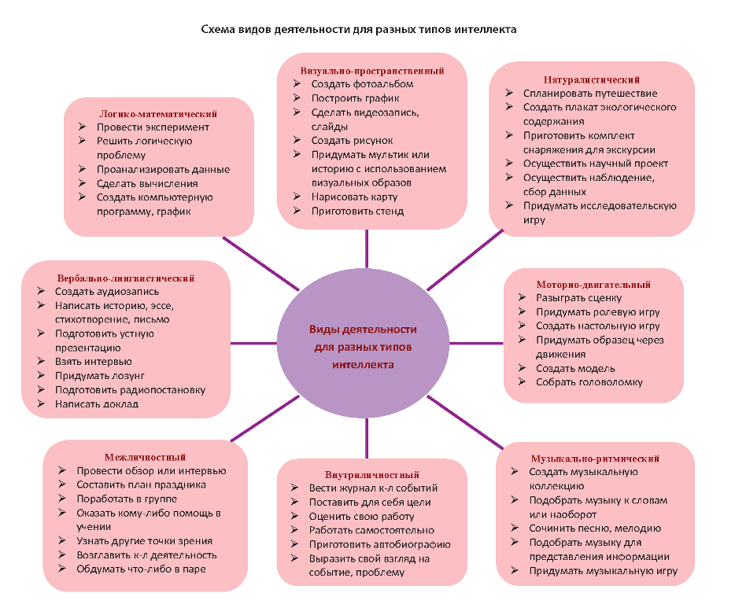

Slide 25
1. Вербально-лингвистический интеллект.
Этот тип интеллекта хорошо развит у писателей, ораторов, офис-менеджеров, секретарей, педагогов,актёров, поэтов .
Легко восприим
чив к языку и чув
ствителен к ню
ансам, порядку и ритму слов.
Дети с ярко выраженным вербально-лингвистическим интеллектом любят читать, писать, рассказы
вать истории
Они обладают хорошей словесной памятью (запоминают имена, места, даты, названия и проч.), богатым лексическим запасом.
Этот тип интеллекта хорошо развит у писателей, ораторов, педагогов,

Slide 26
2. Логико-математический интеллект.
Выражены способности дедуктивного и индуктивногоконкретного и абстрактного, мышления.
Дети с таким типом интеллекта обладают отличными аналитическим навыками и навыкамии решения проблем.
Они хорошо размышляют и задают логически выстроенные вопросы.
Такой тип интеллек
та доминирует у учёных, математиков, программистов, юристов, бухгалте
ров.

Slide 27
3. Визуально-пространственный интеллект.
Чтобы лучше воспринять и понять информацию такие дети нуждаются в зрительных образах (карты, схемы,диаграммы), любят пазлы , головолом
ки.
Включает способ
ность к визуально-пространственному отраже
нию мира.
Они сильны в рисовании, черчении, пректировании, моделирова
нии.
Средипрофессий, где востребован этот тип интеллекта: художники, картогафы, архитек
торы, скульпторы, конструкторы.

Slide 28
4. Музыкальный интеллект.
Дети, запоминающие мелодии и музыкальные образы, распознающие диапазон и ритм, являются обладателями хорошо развитого муз. нтеллек
та.
Заключает в себе чувствительность к уровню, тембру и ритму звука.
Предполагает эмоциональную воспримчивость к музыке.
Этот тип доминирует у певцов, композиторов, музыкантов,танцовщи
ков, учителей музыки.

Slide 29
5.Телесно-кинестетический интеллект.
Актёры, мимы, танцовщи
ки, хирурги, музыкан
ты, изобрета
тели использу
ют этот тип интеллек
та.
Решает поставленные задачи, создаёт и передаёт идеи и эмоции посредством движений тела.
Такие дети хорошие спортсмены, обладают хорошей координациейдвижений.
Они очень подвижны, обладают развитой жестикуляцией и тактильной памятью.

Slide 30
6. Межличностный интеллект.
Относится к способности активно взаимодействовать с людьми, понимать их и распознавать их цели, мотивацию, намерения. Такие дети с удовольствием работают в сотрудничестве, явл. лидерами и дипломатами.
Хотя этот тип интеллекта предполагает наличие способности понимать людей, его обладатели далеко не всегда с восторгом воспринимают виды деятельности, основанные на кооперации.
Развитым межличностным интеллектом обладают учителя, врачи, люди, занятые в торговле, в политике, советники, священни
ки, бизнесме
ны.
Не все экстраверты обнаруживают этот тип интеллек
та. Иногда встречаются и слабые в этой области.

Slide 31
7. Внутриличностный интеллект.
Сопряжён с пониманием собственных эмоций, целей, намерений, обращением к внутреннему миру. У детей с этим типом обострённое чувство собственного достоинства, они уверены в себе, любят работать в одиночестве.
Такие дети реально оценивают свои сильные стороны и способности. Этот тип интеллекта нелегко распознать, пожалуй, единственный способ сделать это – наблюдение за детьми.
Будьте осторожны, остерегайтесь ярлыков: если кто-то любит работать в одиночестве или явный интроверт, это автоматически не влечет за собой наличие сильно развитого внутриличностного интеллекта
Этот тип интеллекта доминирует в людях таких профессий, как филосо
фы, религиоз
ные лидеры, психиат
ры, исследователи мозга.

Slide 32
8. Натуралистический интеллект.
Он предполагает способность к изучению флоры и фауны, мира природы; предрасположенность к продуктивной деятельности, такой, как охота, фермерство или занятия биологическими науками.
Томас Армстронг объяснил этот тип интеллекта и как способность видеть мир природы под другим углом – понимание взаимодействия природы с цивилизацией, симбиотических взаимоотноше
ний, присущих природе, жизненные циклы природы.
Чарльз Дарвин, Джон Мюир, Е.О.Уилсон обладали разви
тым натуралистическим интеллектом.
Люди с натуралистическим интеллектом часто выбирают профессии ботани
ков, натуралистов, физиков.

Slide 33
Один из базовых принципов теории множественности интеллекта заключается в том, что образование должно быть чутким к индивидуальным познавательным различиям. Вместо отрицания или игнорирования этих различий в своем убеждении, что все дети должны мыслить одинаково, образование должно стремиться к созданию разнообразных познавательных возможностей, максимально отвечающих индивидуальному интеллектуальному потенциалу.

Slide 34
«Существует более, чем один способ научить тому, что вы считаете важным. Теория множественности интеллекта при этом может быть инструментом», – эта мысль пронизывает всю теорию Гарднера. На наш взгляд, главное отличие процесса обучения, основанного на теории множественности интеллекта – он сфокусирован на развитии ума и способностей, в первую очередь, и через них идет освоение школьной программы (стандарта), в то время, как традиционный процесс обучения во главу угла ставит освоение содержания программы преимущественно через вербальные и логико-математические способности ученика.

Slide 35
Зачем школе теория множественности интеллекта?
Опыт применения ТМИ в школе зарубежными коллегами доказывает, что дети могут учиться разными способами, но это требует иных методов обучения и оценки. Использование ТМИ не означает, что все темы школьной программы будут изучаться только на ее основе. Необходим баланс между ТМИ, стандартом и требованиями программы.

Slide 36
Педагоги отмечают большую эффективность уроков, проведенных с применением теории множественности интеллекта, но и планирование и подготовка к ним требует больших усилий и творчества со стороны учителя. Использование ТМИ в школе возможно и при отсутствии сотрудничества в коллективе, но именно коллегиальность и кооперация всех или хотя бы большинства учителей помогает добиться лучших результатов.

Slide 37
Непременным условием успешности применения этой теории является вовлечение и просвещение родителей – родители учеников должны быть обязательными спутниками и союзниками.

Slide 38
А главное, применение этой теории помогает выстроить в школе образовательный процесс, учитывающий разные стили обучения, предоставляющий ребенку возможность приобрести опыт, требующий вовлечения разных типов интеллекта, познавать, изучать что-либо тем способом и путем, какой ему наиболее близок, удобен и в котором он чувствует себя комфортно. Процесс, помогающий и развитию учеников и профессиональному росту учителя.

